Slide 1
Rappel du cours chapitre 2:
L’image binaire
N. Mebtouche octobre 2023

Slide 2
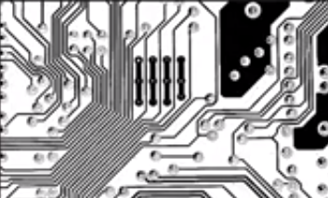
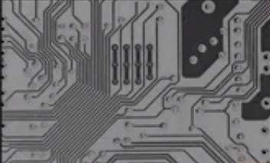
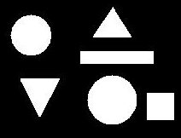
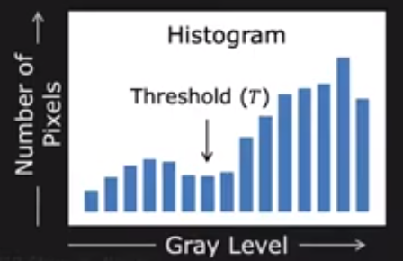

L’image binaire

Slide 3
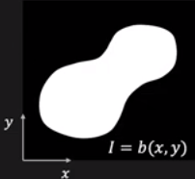



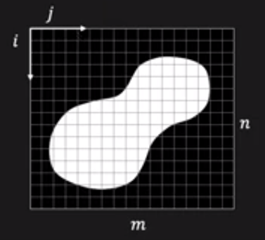
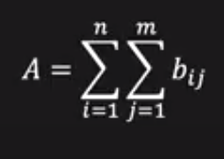

Propriétés géométriques
Surface
2. Le centre
Surface
2. Le centre

Slide 4
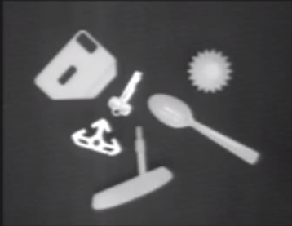
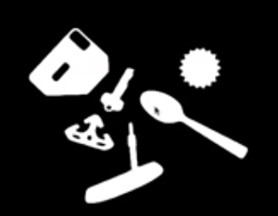
Segmentation
Plusieurs objets!
Nécessité de labéliser chaque Object-> but de la segmentation
Region growing
Sequential labeling
Iterative modification

